Slide 1


TRƯỜNG TIỂU HỌC ÁI MỘ A
Bài giảng điện tử Tiếng Việt lớp 2
Đọc mở rộng

Slide 2

CHÀO MỪNG CÁC EM
ĐẾN VỚI TIẾT TIẾNG VIỆT

Slide 3


Yêu cầu cần đạt
Sưu tầm những bài thơ, câu chuyện về tình cảm gia đình.
Chia sẻ với người thân cảm xúc của em về bài đọc.

Slide 4
1. Tìm đọc một bài thơ, câu chuyện về tình cảm gia đình.

Slide 5
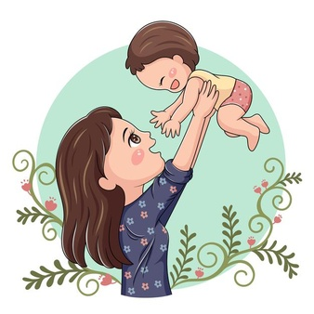
CON YÊU MẸ
Con yêu mẹ bằng ông trời
Rộng lắm không bao giờ hết
Thế thì làm sao con biết
Là trời ở những đâu đâu
Trời rất rộng lại rất cao
Mẹ mong, bao giờ con tới!
Con yêu mẹ bằng Hà Nội
Để nhớ mẹ con tìm đi
Từ phố này đến phố kia
Con sẽ gặp ngay được mẹ
Xuân Quỳnh
Hà Nội còn là rộng quá
Các đường như nhện giăng tơ
Nào những phố này phố kia
Gặp mẹ làm sao gặp hết!
- Con yêu mẹ bằng trường học
Suốt ngày con ở đấy thôi
Lúc con học, lúc con chơi
Là con cũng đều có mẹ.
- Nhưng tối con về nhà ngủ
Thế là con lại xa trường
Còn mẹ ở lại một mình
Thì mẹ nhớ con lắm đấy!
Tính mẹ cứ là hay nhớ
Lúc nào cũng muốn bên con
Nếu có cái gì gần hơn
Con yêu mẹ bằng cái đó.
– À mẹ ơi có con dế
Luôn trong bao diêm con đây
Mở ra là con thấy ngay
Con yêu mẹ bằng con dế.

Slide 6

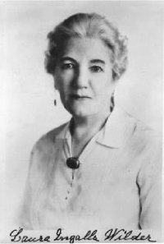
Bộ sách này thuật lại những kỉ niệm trong cuộc đời của chính tác giả, từ thuở còn bé đến tuổi trưởng thành.
Bà Laura Ingalls Wilder
(1867-1957)
Notes:
Khi tác giả đã ở tuổi hơn sáu mươi, con gái bà yêu cầu bà viết lại về cuộc sống của bà mà hẳn cô đã nghe mẹ kể theo từng quãng đời rời rạc. Thế là bà mẹ cầm bút viết theo trí nhớ, kể lại một câu chuyện có thật nhưng bây giờ ta nghe như là truyện cổ tích, với không gian đầy ắp tình người đôn hậu và trung thực, về một cuộc sống khổ nhọc, đôi lúc hiểm nguy khi vượt sông suối, hoặc bị thú dữ đuổi, hoặc mâu thuẫn với người Da đỏ…, nhưng vẫn có những niềm vui thú trong sáng, không khí gia đình ấm cúng, con trẻ được đùm bọc, các gia đình giúp đỡ nhau…

Slide 7
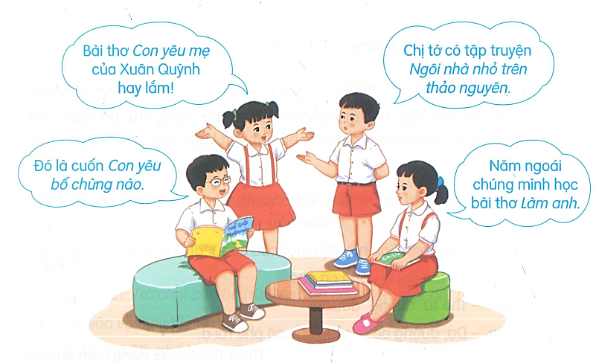
2. Chia sẻ với các bạn cảm xúc của em về bài thơ, câu chuyện đó.

Slide 8

Hoạt động tiếp nối
- Tìm đọc bài thơ về tình cảm ông bà và cháu
- Xem trước bài sau.

Slide 9





Tạm biệt và hẹn gặp lại
các con vào những tiết học sau!

